Slide 1
هندسة الحدائق العملي المحاضرة السادسة
هندسة الحدائق : هي عبارة عن توزيع وترتيب النباتات في اماكن معينة وبأشكال خاصة وبأستغلال ظروف التربة من حيث المرتفعات والمنخفضات والمسطحات المائية أو البيئية بأشكال خاصة ليكون هذا الترتيب عاملا” مساعدا” في أخراج منظر منسق للحديقة .
وهو المكان الذي يلجأ اليه الانسان ليتمتع فيه بمباهج الطبيعة بتدخل من الانسان أو من عدمه .

Slide 2
النظم الرئيسية المتبعة في تخطيط وهندسة الحدائق
تطور علم هندسة الحدائق بشكل مترادف مع التقدم الحضاري لمختلف مناحي الحياة الاقتصادية والعلمية والثقافية والفنية , ولابد من الالمام بالنظم الرئيسة التي تنشأ عليها أو تنسق بموجبها الحدائق وهي :-
النظام الهندسي : - 1
يراعى في ترتيب أجزاء هذا النطام القواعد الهندسية , يعتمد هذا النظام على مبدأ التماثل والتكرارفي العناصر المختلفة من الحديقة والذي يؤدي بالتالي لأحداث أكثر من شكل وللتناظر نوعان هما

Slide 3
أ- التناظر المحوري وفيه يكون التكرارعلى جانبي محور أساسي واحد ويسمى تناظرا ثنائيا واذا كان هناك محوران متعامدان يسمى تناظرا “ رباعيا, وأذا كان التكرار على جوانب عدة محاور فرعية من المحور الأصلي أو موازية له سمي تناظرا مضاعفا أو مكررا . ويتم التركيز على أبراز هذا الخط الوسطي كمحور رئيسي مثل شارع أو طريق رئيسي ويجب دائما ترك هذا المحور مفتوحا امام خط النظر على ان تكون المحاور الفرعية أو الثانوية علية اقل عرضا .
ب – التناظر الشعاعي
وفيه يكون التكرار على شكل اشعة خارجة من مركز دائرة وتعرف هذه الحاله بالتناظر الدائري , ومن مركز الشكل الهندسي مثل بيضاوي أو مستطيل أو مربع أو من مركز نصف دائرة بشرط أن يكون هذا الشكل هو الأهم لمحتويات الحديقة .ويصلح هذا التناظر في حدائق الميادين والساحات الوسطية في الشوارع العامة و المساحات المحدودة .

Slide 4
مميزات النظام الهندسي 1- يمتاز هذا النظام بالخطوط المستقيمة التي تتصل ببعضها بزوايا أغلبها قائمة وقد تكون هذه الخطوط نصف دائرية . 2- الطرق والمشايات هي العمود الفقري في هذا النظام , لذا يجب مراعاة التناسب دائما بين طولها وعرضها ومساحة الحديقة . 3-يجب أن تنظم حدود أحواض الزهور بأتجاه المشايات الرئيسية والفرعية . 4-يصلح هذا النظام في المساحات الصغيرة المربعة والمستطيلة والدائرية .
5-النافورات ذات اشكال وخطوط هندسية منتظمة .
6-المقاعد صناعية ذات اشكال هندسية من الحديد أوالسمنت .
7-أختيار النباتات ذات الأشكال الهندسية أو التي يمكن قصها وتشكيلها الى اشكال مخروطية أو اسطوانية أو هندسية أخرى .
8-يمكن ان تحتوي على مباني بدون الحاجة الى فصلها عن مكونات الحديقة بسياج .

Slide 5
-2النظام الطبيعي ( غير المتناظر ) وفيه تراعى محاكاة الطبيعة قدر الأمكان وعدم أستخدام الأشكال الهندسية ويعتمد على النباتات بمجموعات تبدو وكأنها طبيعية وكذلك تعتمد على عدم التكرار مع مراعات الحصول على توازن ولكن بدون تناظر. وهذا يلأئم ظروف الحدائق الكبيرة الواسعة وخاصة أذا كانت فيها أجزاء غير مستوية السطح طبيعيا .
مميزات النظام الطبيعي :
1- تكون الطرقات منحنية بشكل طبيعي ومقبول وغير هندسية وهذا لا يمنع ان تستقيم الطرق في بعض الأجزاء وخاصة أذا كانت طويلة ويفضل في هذه الحالات ان لا تكشف الطرق عن نهاياتها كما في النظلام الهندسي .
2-النباتات أهم العناصر في النظام الطبيعي لذا تستعمل الاشجار والشجيرات والاعشاب المزهرة استعمالا حرا.

Slide 6
3- من مميزات هذا النظام الأيحاء بعدم تدخل الأنسان فيه بقدر الأمكان . 4-يتميز هذا النظام بأن نقاط النظر الرئيسية تكون في الجوانب وليس في الوسط كما في النظام الهندسي . 5-المسطحات الخضراء في هذا النظام تمثل المساحة الكبرى وتكون مكشوفة في وسط الحديقة ولا تكُون زوايا قائمة مع الطرق وتزرع الاشجار بشكل دوائر حولها .
6-تخلو الحديقة الطبيعية من النافورات ويستعاض عنها بالشلالات المائية .
7-المقاعد تكون من مواد طبيعية وغالبا تترك على حالتها البدائية مثل جذوع الأشجار .
8- النباتات تزرع بطريقة عشوائية غير منتظمة ذات اغصان متدلية كثيفة الفروع والأوراق كذلك تزرع الاشجار غير القابلة للقص والتشكيل .

Slide 7
3- النظام المختلط وهو النظام الذي يجمع بين النظامين الهندسي والطبيعي , ويتم بأقامة حدائق خاصة صغيرة هندسية الشكل كحديقة الورد ضمن النظام الطبيعي للحديقة الكبيرة أو أستخدام مقاعد خشبية في أطار فني منتظم الشكل أو أحواض الزهور بأشكال هندسية .
4- النظام الحديث
ويطلق عله الطراز الأوروبي وأساسه البساطة الشديدة , لذا فأن هذا النظام لا يتقيد بقواعد التنسيق المعروفة مثل المحاور , كما توزع النباتات فيه بأعداد قليلة ولكن تختار كنماذج فردية .

Slide 8
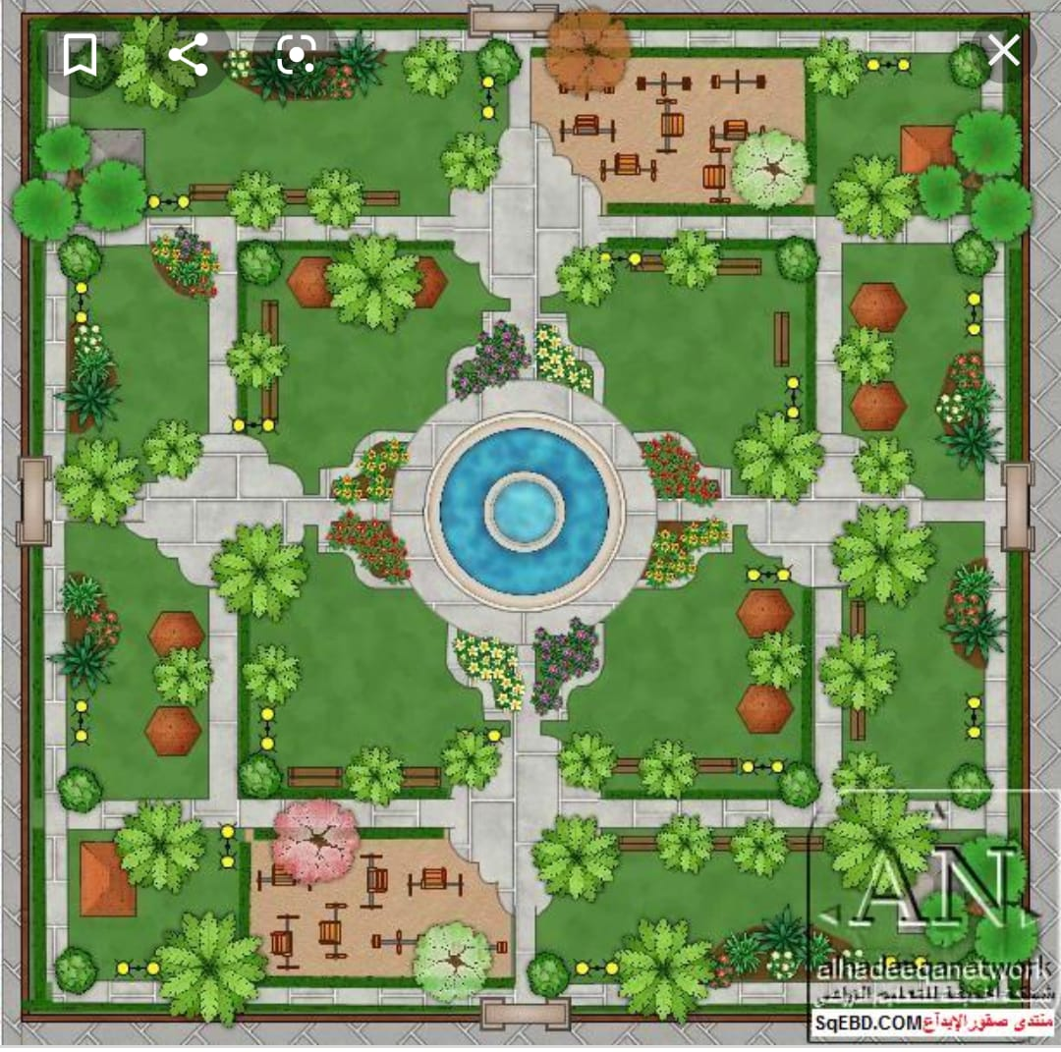
نموذج لمخطط حديقة بالنظام الهندسي

Slide 9
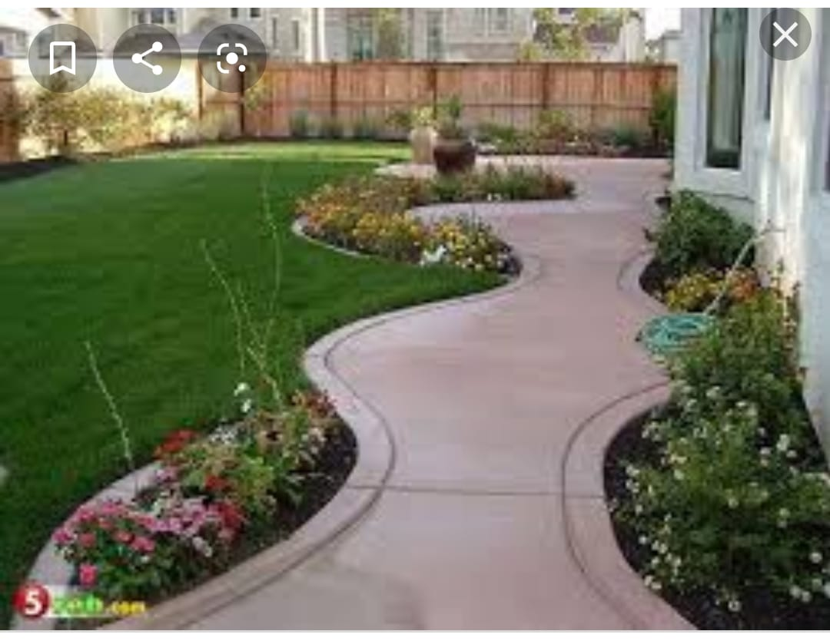
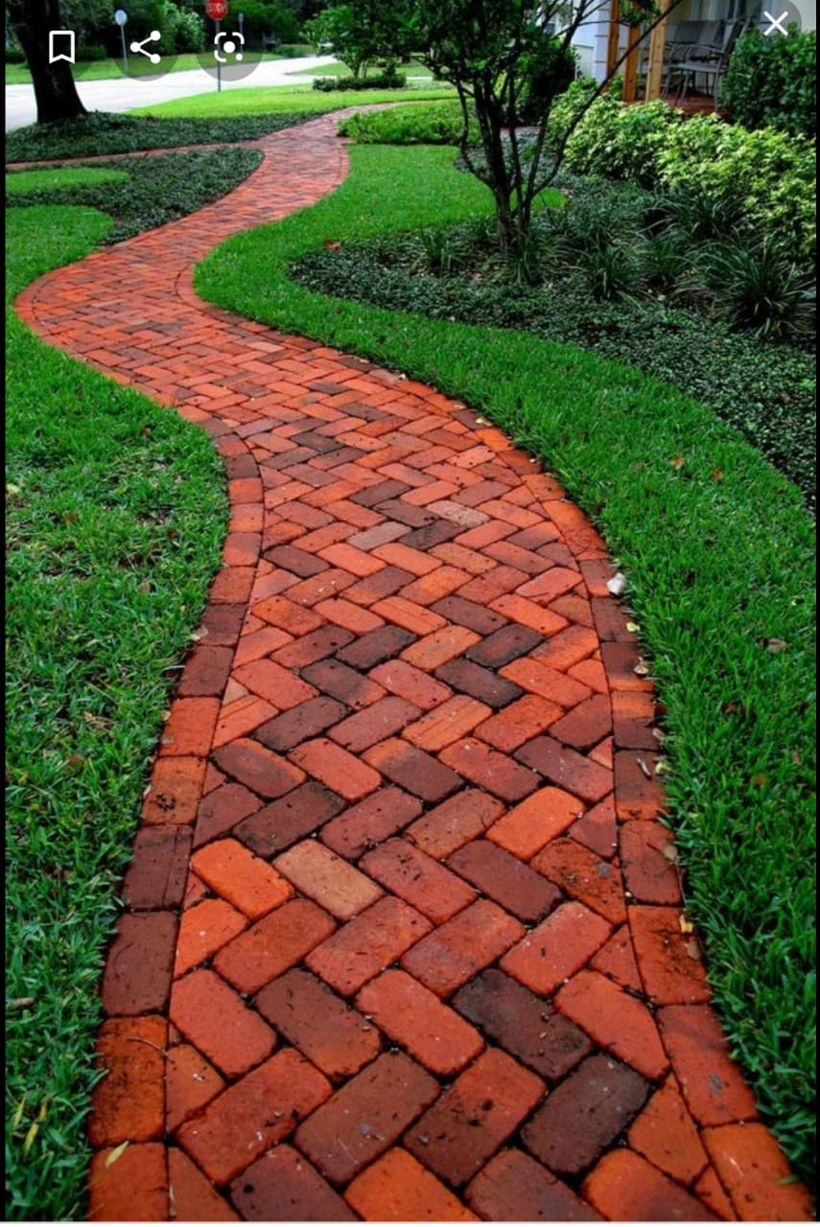
نموذج لتخطيط حديقة بنظام طبيعي

Slide 10
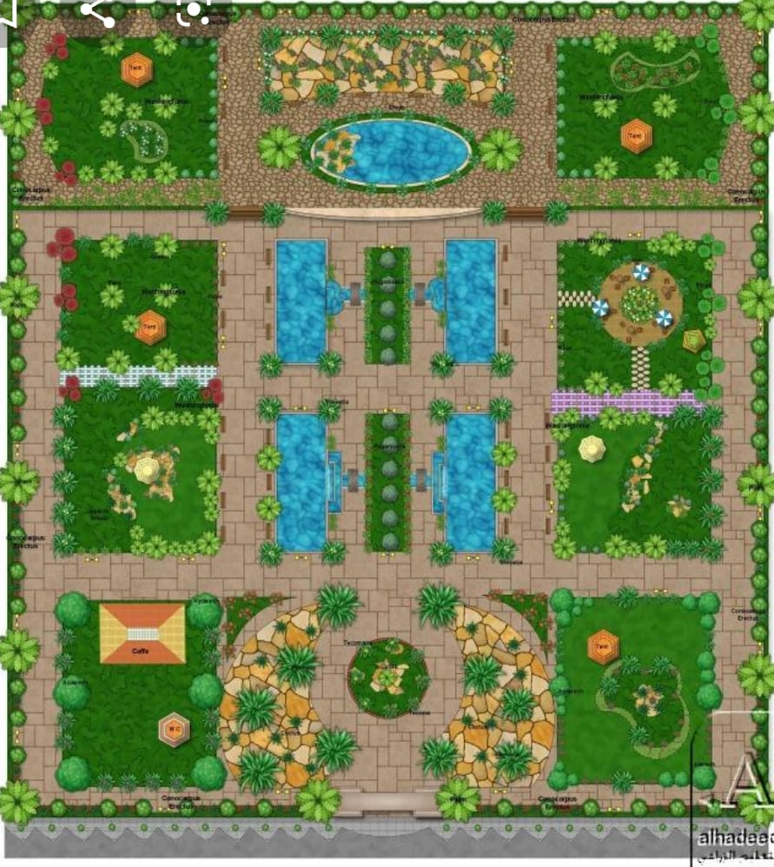
نموذج تخطيط حديقة بنظام هندسي

Slide 11
شكرا لأصغائكم

